Slide 1


REEQUILÍBRIO ECONÔMICO-FINANCEIRO EM CONTRATOS DE CONCESSÕES RODOVIÁRIAS FEDERAIS
ANDRÉ AMARAL
TCU

Slide 2
ESTANDO GARANTIDO O EQUILÍBRIO DO CONTRATO DE CONCESSÃO, HÁ ALGO MAIS A SE FEITO?

Slide 3
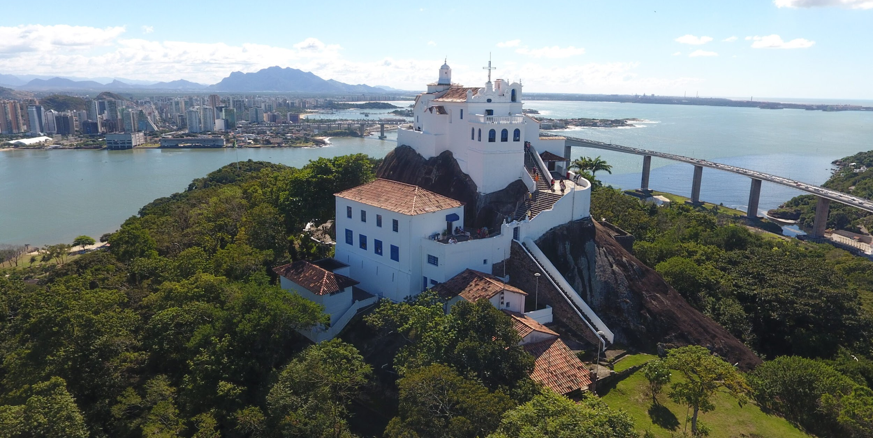

Slide 4
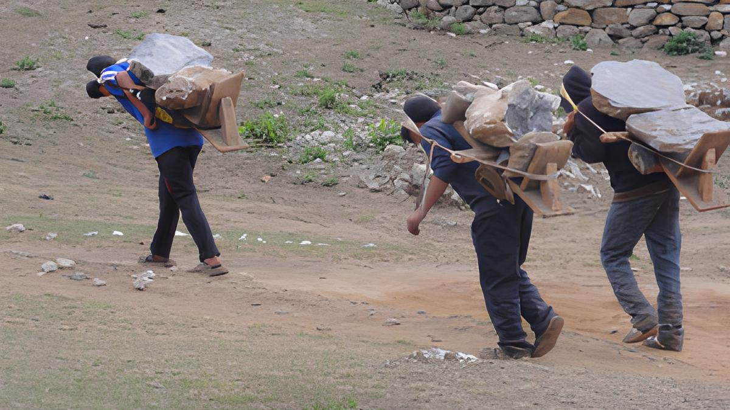

Slide 5


Slide 6


Slide 7
VS

Slide 8



Slide 9

OBJETIVO

Slide 10
Lei de Concessões 8.987/1995
Art. 6º Toda concessão ou permissão pressupõe a prestação de serviço adequado ao pleno atendimento dos usuários, conforme estabelecido nesta Lei, nas normas pertinentes e no respectivo contrato.
Art. 6º Toda concessão ou permissão pressupõe a prestação de serviço adequado ao pleno atendimento dos usuários, conforme estabelecido nesta Lei, nas normas pertinentes e no respectivo contrato.
Art. 6º Toda concessão ou permissão pressupõe a prestação de serviço adequado ao pleno atendimento dos usuários, conforme estabelecido nesta Lei, nas normas pertinentes e no respectivo contrato.

Slide 11

Usuário

Slide 12


Slide 13
GARANTIDO O EQUILÍBRIO DO CONTRATO DE CONCESSÃO, HÁ ALGO MAIS A SE FEITO?

Slide 14



A MEDIDA DE SUCESSO DE UM CONTRATO DE CONCESSÃO É SE O USUÁRIO ESTÁ RECEBENDO UM SERVIÇO ADEQUADO

Slide 15
Reequilíbrio dos efeitos da pandemia de Covid-19 sobre o tráfego

Slide 16
1º caso de Covid-19 confirmado no Brasil, (São Paulo)
Retomada gradual das atividades, com restrições
Reequilíbrio virou demanda do setor rodoviário
Férias, teletrabalho, transporte interurbano e interestadual de pessoas → redução de tráfego nas rodovias concedidas
14/03/2020
04/11/2021
26/02/2020
maio/2020
Resolução-ANTT 5.954/2021
Decreto de lockdown no DF
ANTT admitiu a tese geral de caso fortuito com impactos extraordinários

Slide 17

Resolução-ANTT 5.954/2021
Impactos positivos ↗ e negativos ↘ sobre a demanda
Tráfego projetado vs. Tráfego real
Apenas variação extraordinária

Slide 18
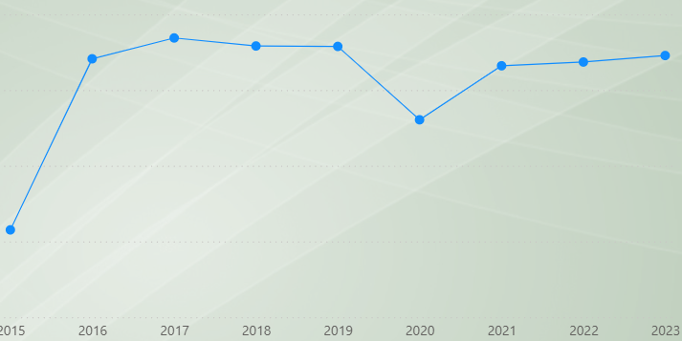
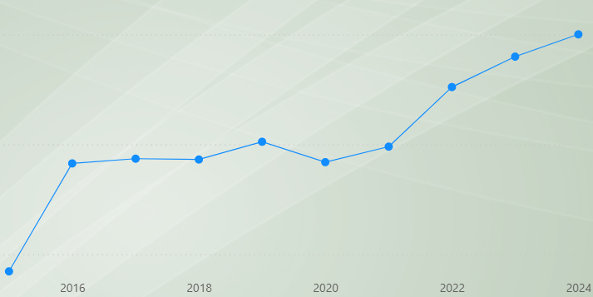
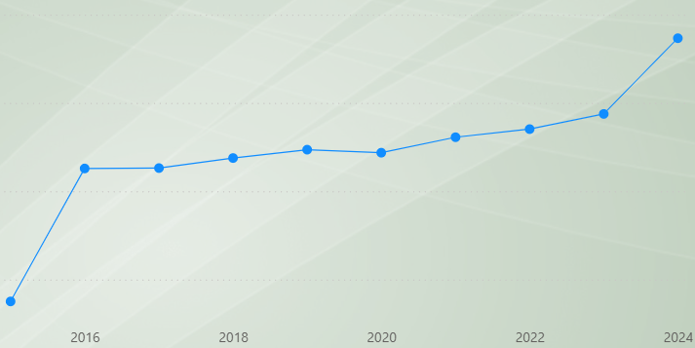
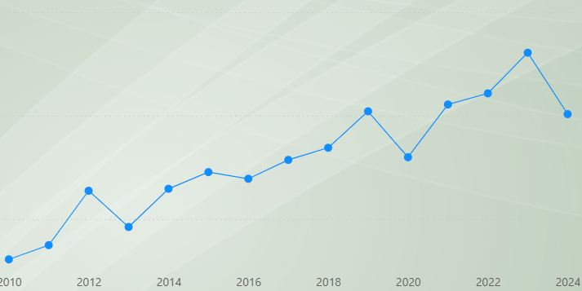
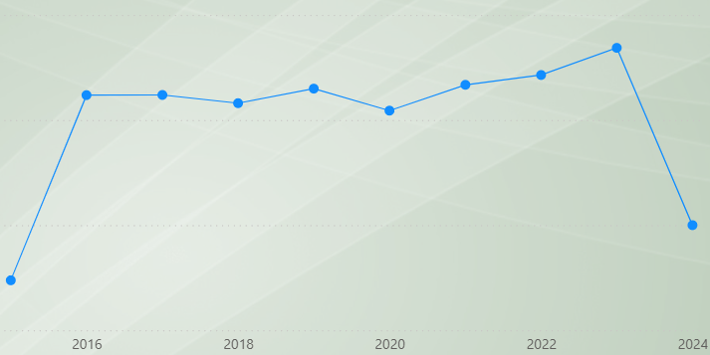
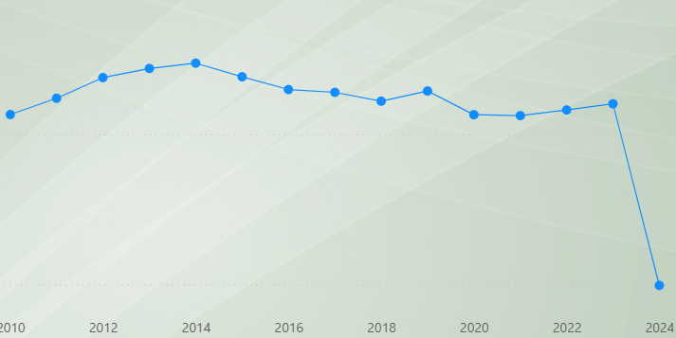
Impacto do tráfego nas concessões
Impacto mais relevante
Impacto médio
Impacto baixo
ex: Ecoponte, Litoral Sul
ex: Eco050, Via040
ex: CRO, Transbrasiliana

Slide 19

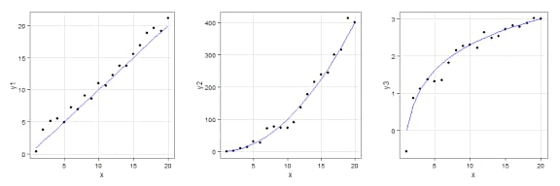
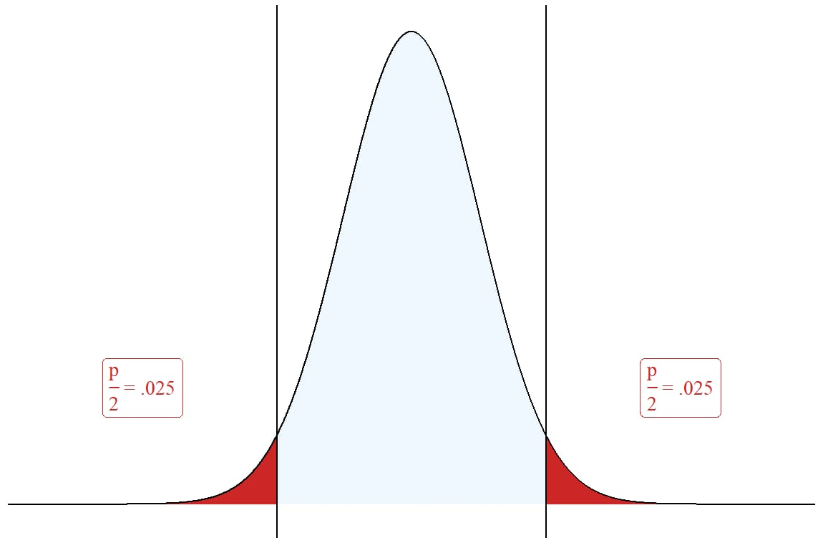
Resolução-ANTT 5.954/2021
REGRESSÃO
INTERVALO DE CONFIANÇA

Slide 20
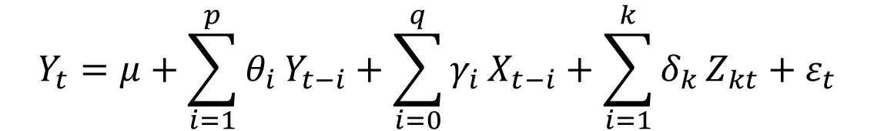
REGRESSÃO
Autoregressive Distributed Lag - ARDL
Z: variáveis Dummies
- Dummies mês (sazonalidade)
- Dummy greve caminhoneiros 2018
- Dummy crise Brasil 2015 - 2016
- Dummy isenção de eixos suspensos
Y: série de tráfego (até dez/2019)
- Histórico de 4 anos sem pandemia
- Praças na região com mesmo perfil de tráfego
- Estudos de viabilidade oficiais
X: variáveis explicativas
- Série histórica do PIB (até 2019)
- Projeção do PIB (Focus fev/2020)
- Série histórica de exportação marítima de soja (até 2019)

Slide 21
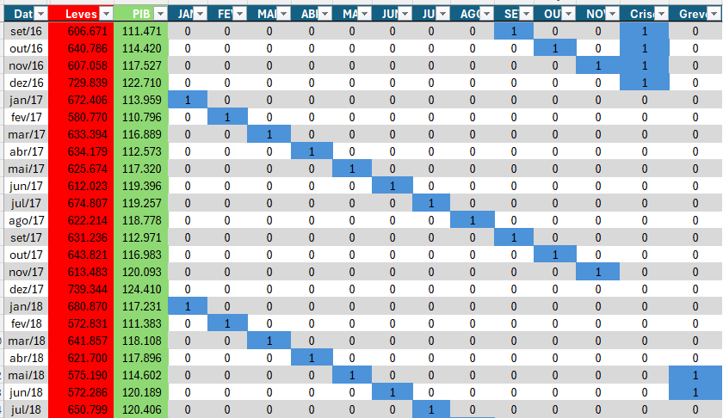
REGRESSÃO
Autoregressive Distributed Lag - ARDL

Slide 22
INTERVALO DE CONFIANÇA
Método de Monte Carlo
ARDL – não fornece forma fechada da variância
Montecarlo com 1.000 réplicas

Slide 23
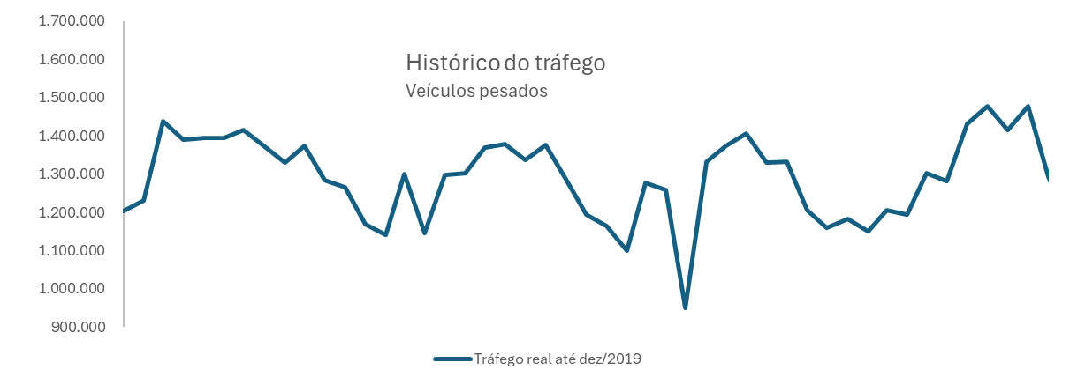
Aplicação da metodologia
Transbrasiliana (BR-153/SP)

Slide 24
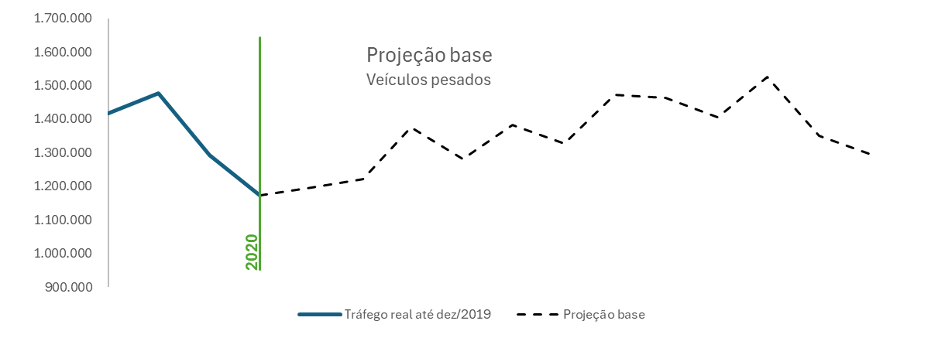
Aplicação da metodologia
Transbrasiliana (BR-153/SP)

Slide 25
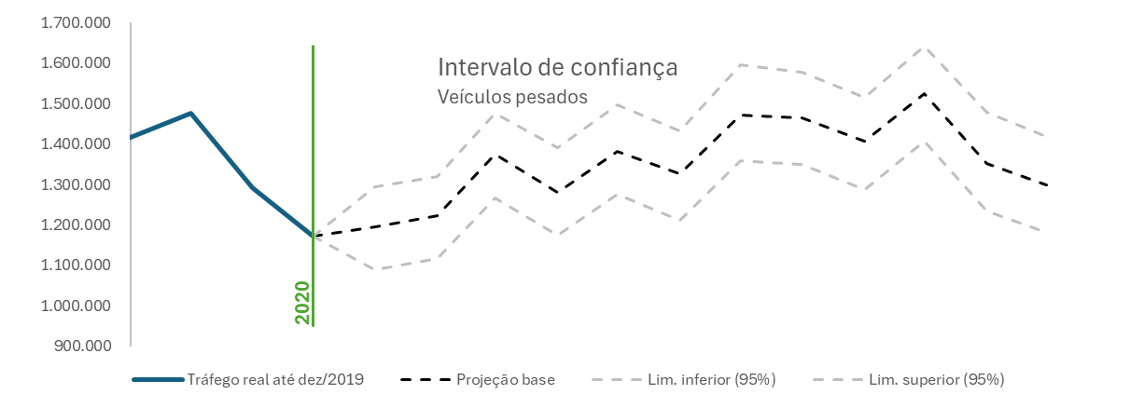
Aplicação da metodologia
Transbrasiliana (BR-153/SP)

Slide 26
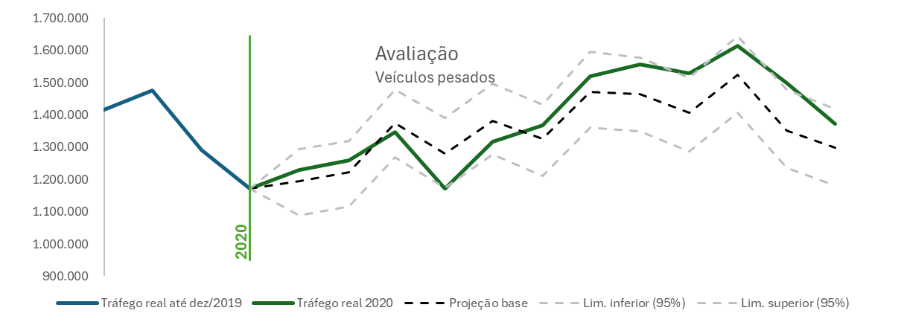
Aplicação da metodologia
Transbrasiliana (BR-153/SP)

Slide 27
Aplicação da metodologia
Transbrasiliana (BR-153/SP)

Slide 28
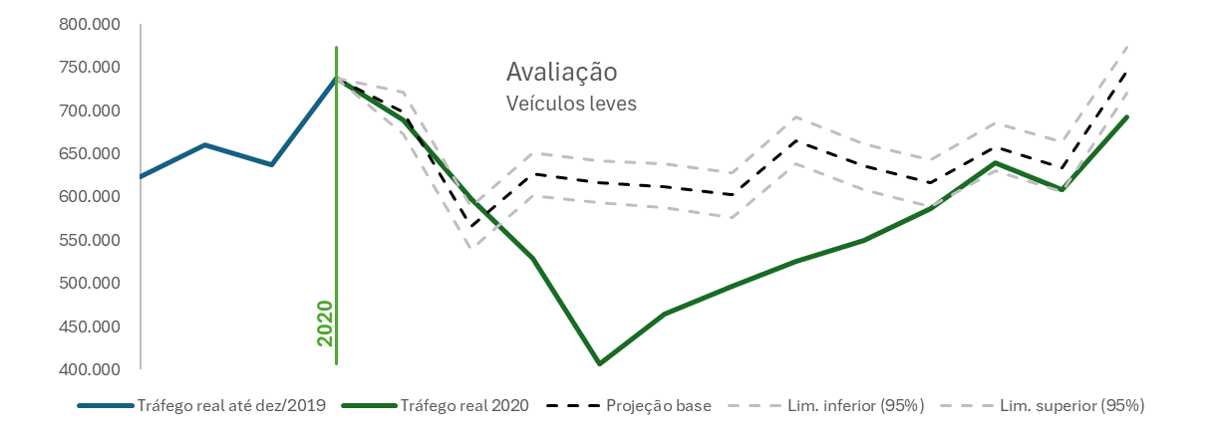
Aplicação da metodologia
Transbrasiliana (BR-153/SP)

Slide 29
Resultados
Concessionária | Vigência | Variação Veq |  | Concessionária | Vigência | Variação Veq
ECOSUL | 1998 – 2026 | - 1.359.355,64 (-5,45%) |  | PLANALTO SUL | 2008 – 2033 | - 241.914,30 (-0,88%)
NOVADUTRA | 1996 – 2021 | - 12.019.862,11 (-7,57%) |  | FERNÃO DIAS | 2008 – 2033 | - 4.590.700,06 (-2,65%)
CONCER | 1996 – 2021* | - |  | RÉGIS | 2008 – 2033 | + 161.341,45 (+0,12%)
CRT | 1996 – 2021 | - |  | ECO050 | 2014 – 2044 | - 957.511,91 (-2,05%)
CONCEPA | 1997 – 2019 | - |  | ECO101 | 2013 – 2038 | - 697.006,00 (-1,47%)
FLUMINENSE* | 2008 – 2033 | -1.916.658,55 (-4,92%) |  | ECOPONTE | 2015 – 2045 | -3.422.741,78 (-12,18%)
LITORAL SUL | 2008 – 2033 | - 3.372.665,49 (-2,59%) |  | CONCEBRA* | 2014 – 2044 | - 2.389.464,63 (-2,72%)
RODOVIA DO AÇO | 2008 – 2033 | -814.783,42 (-5,10%) |  | VIA040* | 2014 – 2044 | -
VIABAHIA | 2009 – 2034 | - 3.983.242,93 (- 4,45%) |  | CRO | 2014 – 2044 | - 518.336,58 (-0,54%)
TRANSBRASILIANA | 2008 – 2033 | - 630.972,22 (-2,61%) |  | MSVIA* | 2014 – 2044 | - 960.005,51 (-2,12%)
VIASUL | 2019 – 2049 | - 6.817.445,00 (-8,42%) |  | ECOVIAS CERRADO | 2020 – 2050 | -

Slide 30
Reequilíbrio dos efeitos da pandemia de Covid-19 e guerras sobre os preços dos insumo

Slide 31
Deliberação-ANTT 130/2025
Que tiveram obras de ampliação de capacidade, melhorias, manutenção de nível de serviço e recuperação executadas entre 11/3/2020 e 5/5/2023
Que tiveram arrecadação de pedágio no período
Avaliação global dos insumos
Método estatístico com intervalo de confiança / IPCA

Slide 32



Revisão COVID Transbrasiliana
ANDRÉ AMARAL
andre.amaral@tcu.gov.br
audrodoviaaviacao@tcu.gov.br
Tribunal de Contas da União
AudRodoviaAviação
4ª Diretoria – concessões rodoviárias
TCU - infraestrutura

